Slide 1

グシャの世界史探究授業 ローマ①
ローマ共和政①
（エトルリアとローマ）
ローマ初期の共和政には、
どのような特徴があったのか？

Slide 2
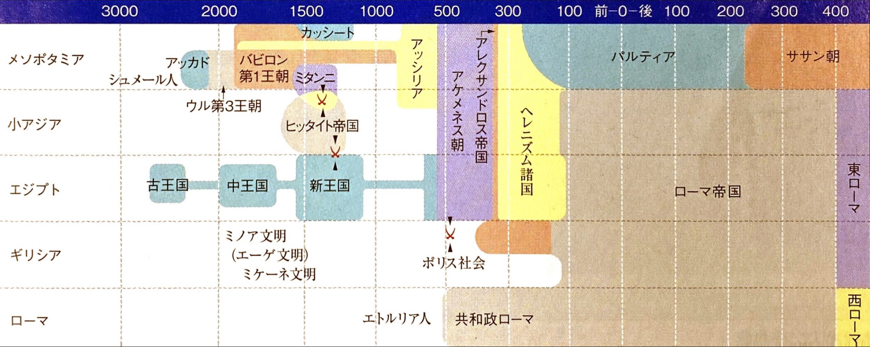
ここ
資料：『詳説世界史研究』山川出版社

Slide 3
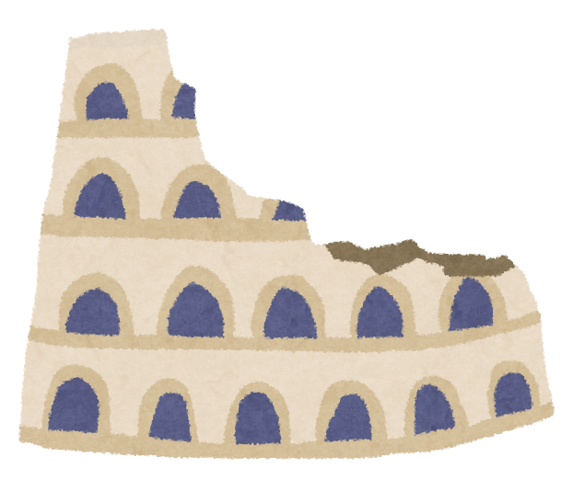


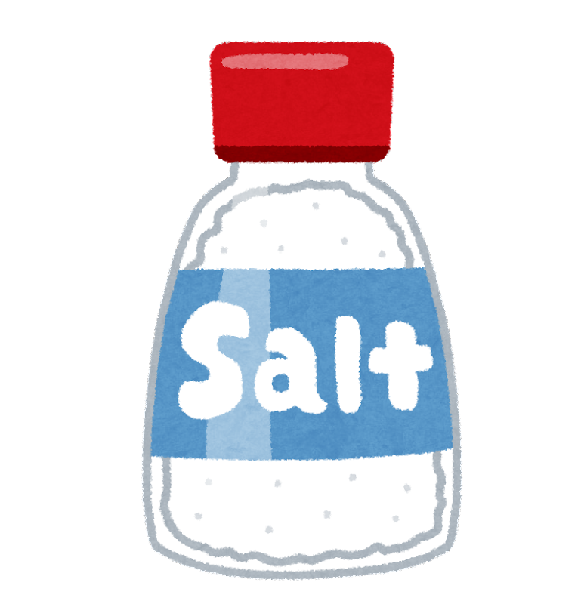
All roads lead to Rome.
＝ すべての道はローマに通ずる。
Rome was not built in a day.
＝ ローマは一日にして成らず。
When in Rome do as the Romans do.
＝ 郷に入らば郷に従え
サラリーマン
英語の「salary」 → ローマ時代に兵士へ支払われた
「塩（salarium）」が語源

Slide 4
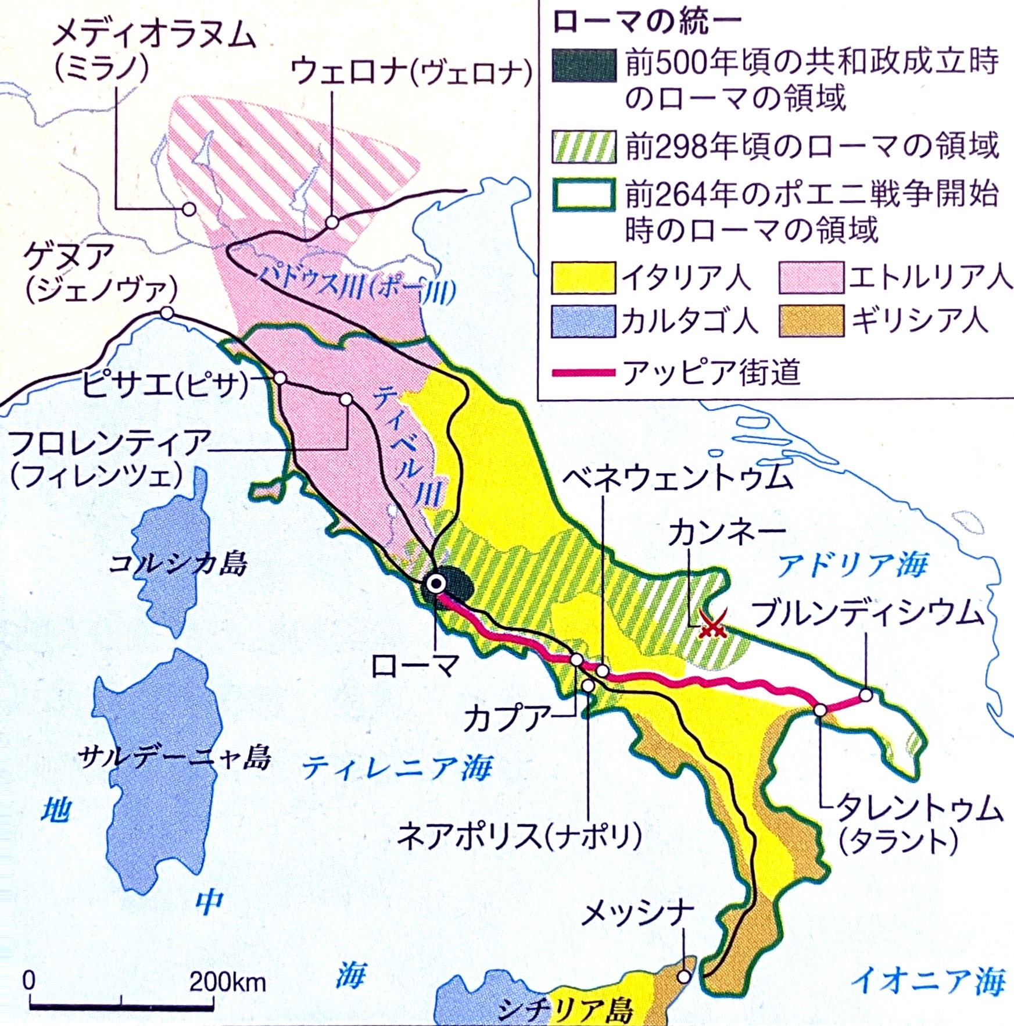
ローマ
資料：『詳説世界史探究』山川出版社

Slide 5

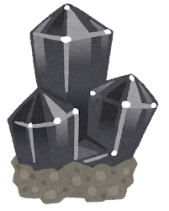

繁栄
ローマ文化へ引き継がれる
エトルリア
などの鉱物が豊富
鉄、錫
交易
ギリシア

Slide 6



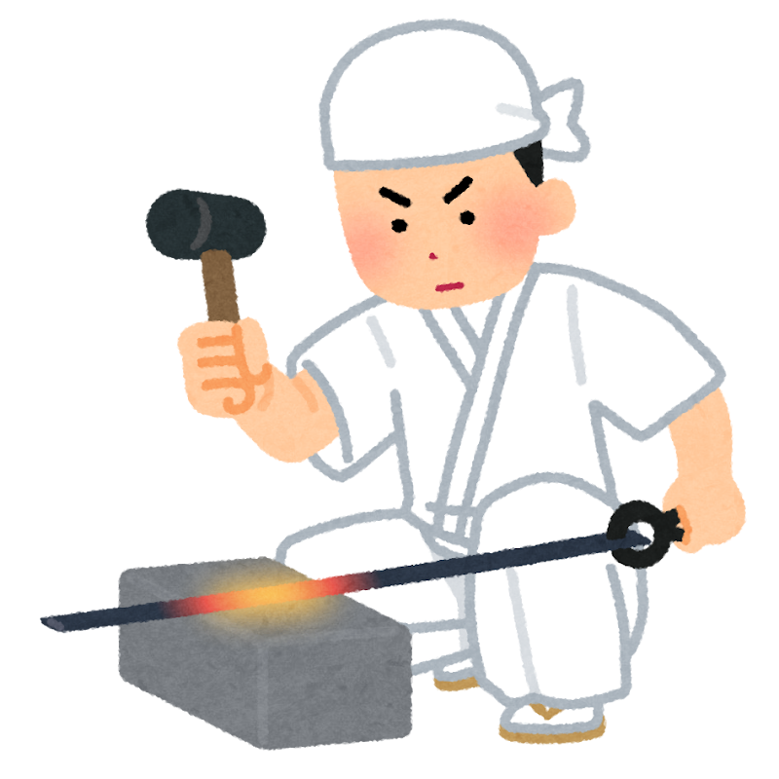
前期（貴族）共和政
・建国の功績者の子孫
・大規模な土地を世襲
・奴隷を所有
・官職を独占
貴族
パトリキ
大きな身分差
平民
プレブス

Slide 7

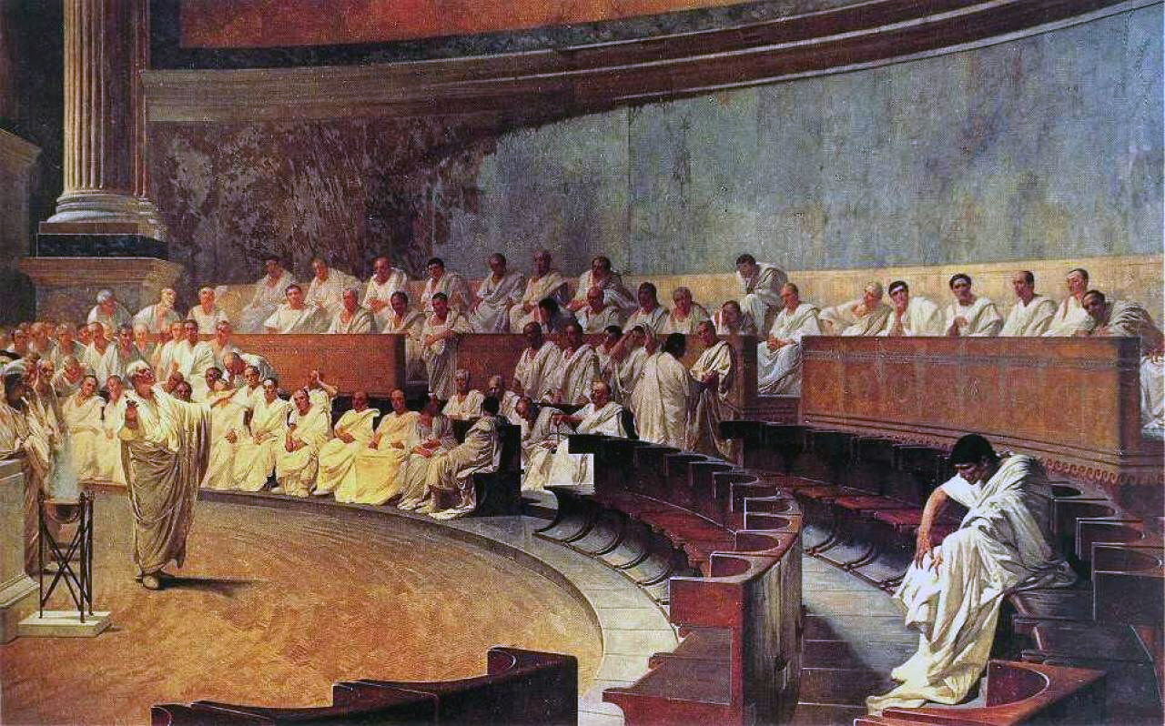
コンスル（執政官）
・行政の最高官職
・任期１年、２名選出
議員はコンスルより
経験豊富
実質的な最高権力に
独裁者出現を防止
元老院
・貴族の会議（議員終身制）
・行政の諮問機関
・実質的な支配権
コンスルを指導、助言、牽制

Slide 8
ローマ共和政①（エトルリアとローマ）
都市国家ローマ
・ラテン人によって建設
・エトルリア人の王による支配 ← ギリシアとの交易で繁栄
共和政ローマ
・エトルリア王を追放して共和政へ移行
・貴族共和政 ← 貴族が官職を独占
・貴族（パトリキ）と平民（プレブス）の身分差大
コンスル（執政官）：最高官職、任期１年、２名選出
元老院：貴族会議、諮問機関、終身議員、実質的な支配権

